Slide 1
GURLAN TUMANI 43-AYRIM FANLAR CHUQUR O`RGATILADIGAN VA CHET TILLARINI CHUQUR O`QITISHGA IXTISOSLASHTIRILGAN MAKTAB INTERNATI
MATEMATIKA VA INFORMATIKA FANI O’QITUVCHISI
O`razmetov Izzat

Slide 2
MAVZU: KOMPYUTER TEXNIKASI
VOSITALARI

Slide 3
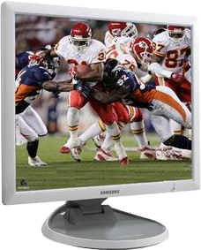
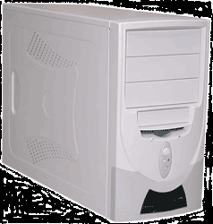
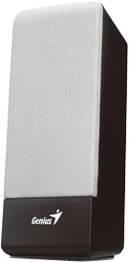
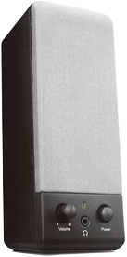
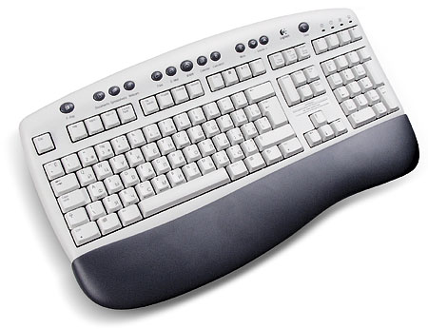
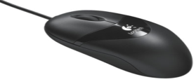
Компютер деганда дастур асосида ахборотларни катта тезликда кайта ишлашни таминловчи универсал автоматик курилма

Slide 4
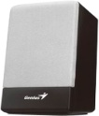

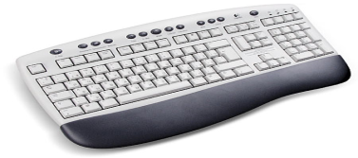

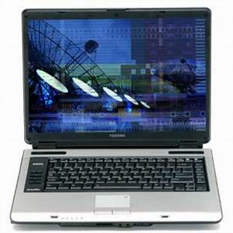
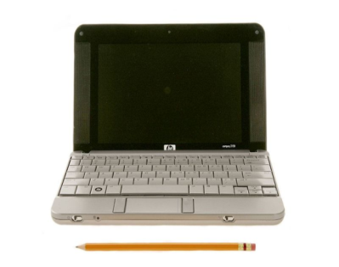
Компьютерларнинг таснифи
Стол компьютери (desktop)
Норматив компьютери (notebook)
Нетбук

Slide 5
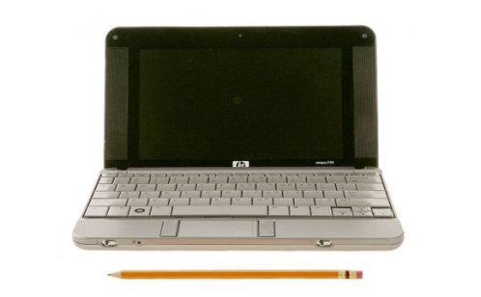
-кичик ўлчами ва оғирлиги
- аккумулятордан ишлаш (3-5 соатгача) ёки тармоқдан
- мобиллик
- қиммат
- клавиатураси қисқартирилган
-ўзгартириб бўлмайди (upgrade)
- кичик унумдорлик
- зарбга, вибрацияга таъсирчанлиги
Нетбук – бу Интернетга мурожаат қилиш ва оддий офис дастурлар билан ишлаш учун кичик ноутбук
Интернет + Ноутбук = Нетбук
-кичик ўлчами ва оғирлиги
- аккумулятордан ишлаш (5-12 соатгача) ёки тармоқдан
- кичик нарх
- DVD-дисководи йўқ
- кичик унумдорлик
- клавиатураси қисқартирилган

Slide 6
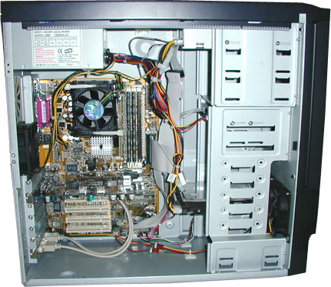
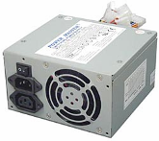
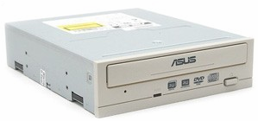
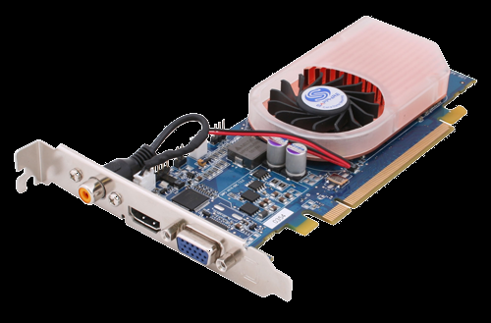
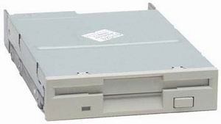
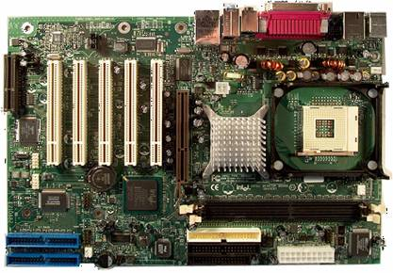
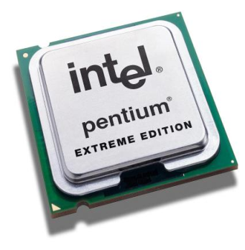
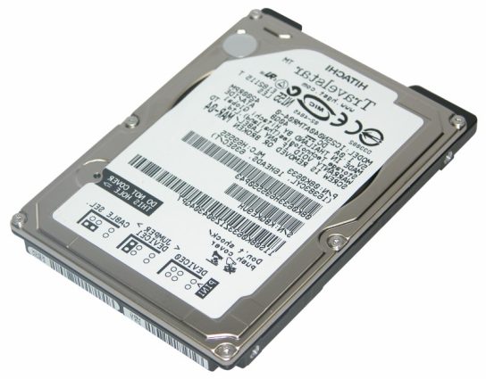
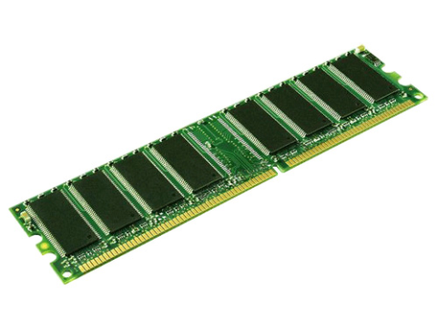
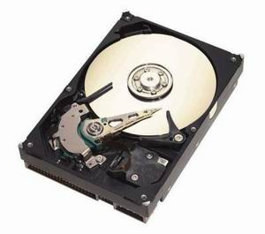
СD (DVD) дисковод
Электр таъминловчи блок
дискетлар учун дисковод
видеокарта
портлар
процессор
Кенгайтирувчи слотлар
винчестер
Тезкор хотира
ОЗУ
Она платаси

Slide 7
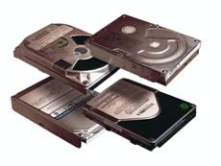
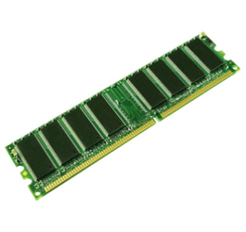
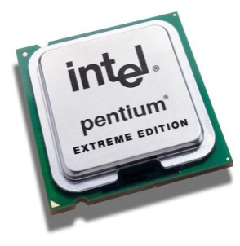
Каттик диск ёки винчестер - Доимий хотира. Маълумотларни доимо сақлаш учун фойдаланади. У винчестер деб номланади.
Тезкор хотира микросхемалари - Компьютернинг вақтинчалик хоти-раси. У дастурлар ишлаш жараёни-да зарур бўлган маълумотларни сақ-лаш учун фойдаланади. Компьютер ўчирилгандан кейин шу хотирадаги маълумотлар йўкотилади.
Микропроцессор ёки процессор- Компьютернинг мийяси. Компьютер ишини бошкариш, барча ҳисоб-китоблар ва буйрукларни бажарилишини таъминлайди.

Slide 9
Техник воситалар – бу маълумотларни киритиш, қайта ишлаш ва чиқариш учун фойдаланиши мумкин бўлган қурол.

Slide 10
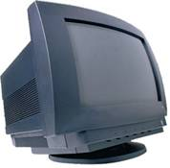

Монитор - дисплей ёки экран. Маълумотларни экран орқали фойдаланувчига чиқариш қисми. Мониторлар диагонал узунлиги 14 - 27 дюймгача ва нуқталар ўртадаги масофа (0,25 - 0,39 милиметгача) билан фарқланади. Қанча нуқталар ўртасидаги масофа кичкина бўлса, шунча экрандаги маълумотлар аниқ ҳолда кўринади.

Slide 11
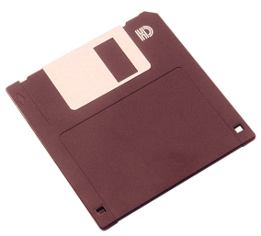
Эгилувчaн дисклaр қaттиқ дисклaрдaн фaрқли. Унинг ўлчaмлaри 3.5дюмли, aввaлгиси 5.25" бўлиб зич эгилувчaн кoнвертгa жoйлaштирилaр эди. Сиғими 360 бaйтни тaшкил этaди.

Slide 12

Лазерли дисклар қуйидaги xaрaктeристикaлaргa эгa. Диaмeтри 4.72 дюйм вa қaлинлиги 0.05дюймли плaстик дискдaн ибoрaт, мaркaзидa диaмeтри 0.6 дюймли тeшикчa бoр. Юзaси икки қaтлaмдaн ибoрaт.

Slide 13
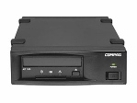
Стримерлар - магнит лентадаги еғувчилар. Сиғими ўнлаб гигабайтни ташкил топади.

Slide 14

Flesh-дисклар. Бу, зaмoнaвий энергиядaн мустaқил мaълумoтлaр сaқлaш қурилмaси ҳисoблaнaди. Қурилмa минимaл ҳaжмни эгaллaйди. USB рaзъёмлaригa кoмпьютерни ўчирмaсдaн улaш имкoниятигa эгa, уни бу xoлдa қaттиқ диск деб қaбул қилинaди. Унгa дрaйвер ўрнaтиш тaлaб қилинмaйди. Flesh-дисклaр ҳaжми 32 мбaйтдaн бир неча Гбaйтгaчaни тaшкил этaди.

Slide 15
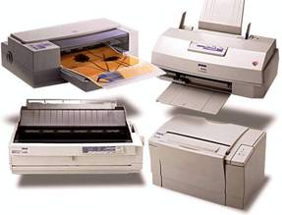
Принтерлар. Маълумотларни босмага чикариш кисми. Принтерлар лазер, матрицали (игнали) ва сепувчи турлари бор. Хар бири ишлаш холати, тезлиги, босмани сифати ва нархи, хамда ранглар буйича фаркланади.

Slide 16
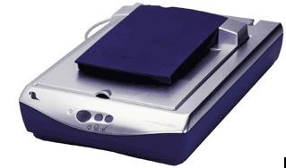
Сканерлар. Тасвир ва матн маълумотларни компьютерга киритиш қисми. Сканерлар рангли ва рангсиз бўлади. Улар тасвирларни олиш сифати бўйича фарқланади.

Slide 17
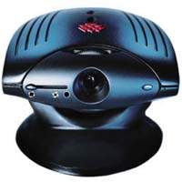
WEB camera - Видео ахборотни компютер хотирасига утказиш учун хизмат килади

Slide 18

Сичқонча. Амалларни танлаш қисми. Сичқончалар тугмалар сони (2 ва 3 тугмали) ва ишлаш холатлари (трекбол ва сенсор панел) бўйича фарқланади.

Slide 19

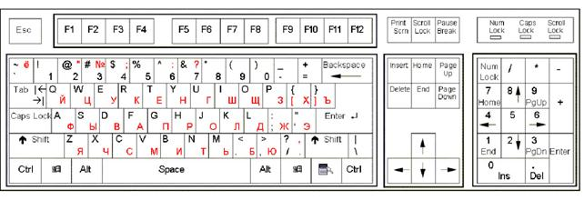
Клавиатура. Маълумотларни киритиш қисми. Клавиатуралар тугмалар сони (101-109 тугмали) бўйича фарқланади.

Slide 20
TAMOM

